Slide 1
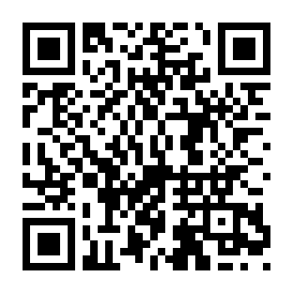
図書館に置かれる本を
選んでみませんか？
自分で読みたい本、ほかの
学生にも読んで欲しい本を
本屋さんで選ぼう！
プラネットの妖精
ぷらねっとん
【開催概要】
◆日程： ①10月11日（火） 13：30～15：00 定員7名
②10月13日（木） 18：30～20：00 定員7名
③10月15日（土） 10：00～11：30 定員7名
◆場所： ジュンク堂吉祥寺店（コピス吉祥寺B館7階）
＜応募条件＞ 本学学部生・院生のみ応募可。参加費無料。
選んだ本のPOPを1枚以上作成すること。
＜申込期間・方法＞ 9月23日（金）10：00～10月3日（月）17：00まで受付
各日先着7名 ＊詳細はHPでご案内いたします。
みんなの応募
待ってるよ！
問い合わせ：成蹊大学図書館 ブックハンティング企画担当

